Slide 1
Ивацевичский лесхоз
Конкурсный материал на лучшую организацию идеологической работы 2022 год

Slide 2
Идеологическая работа в Ивацевичском лесхозе направлена на выполнение основных задач, согласно Положения об идеологической работе в организациях, подчиненных Министерству лесного хозяйства Республики Беларусь.
Работа в лесхозе осуществляется на плановой основе. В годовой план включена: работа по формированию положительного имиджа лесной отросли, работа с общественностью, работа со средствами массовой информации, работа в интернете, работа с кадрами, коллективом лесхоза, ветеранами отросли, молодежью, культурно-массовая и оздоровительная работа. План составлен с учётом актуальных событий в общественно-политической, экономической и социально-культурной жизни Республики, отрасли.

Slide 3
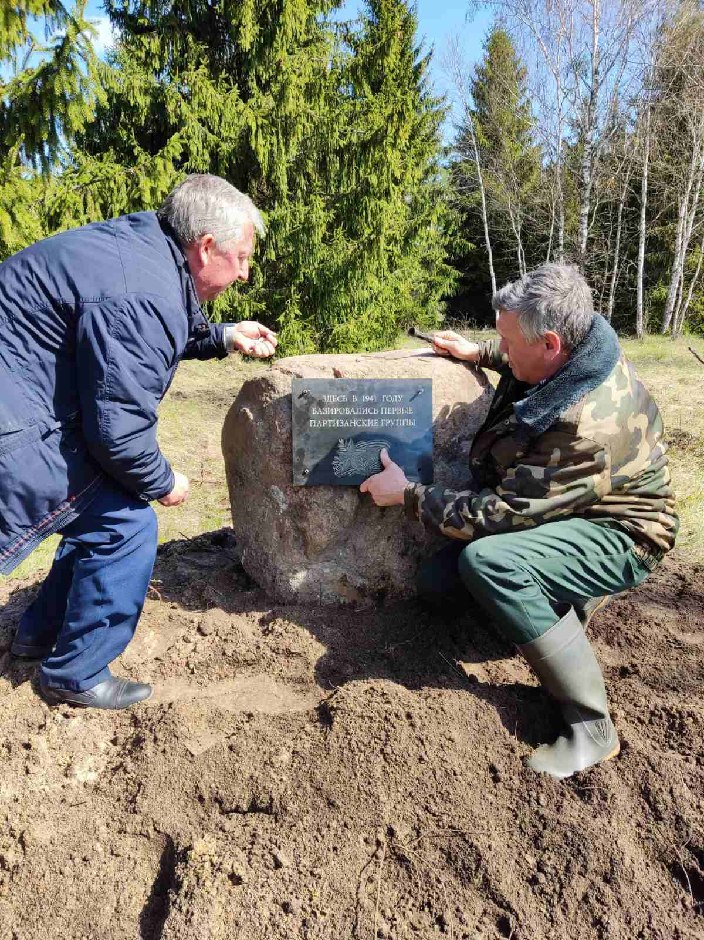
Мероприятия посвященные Году исторической памяти

Slide 4
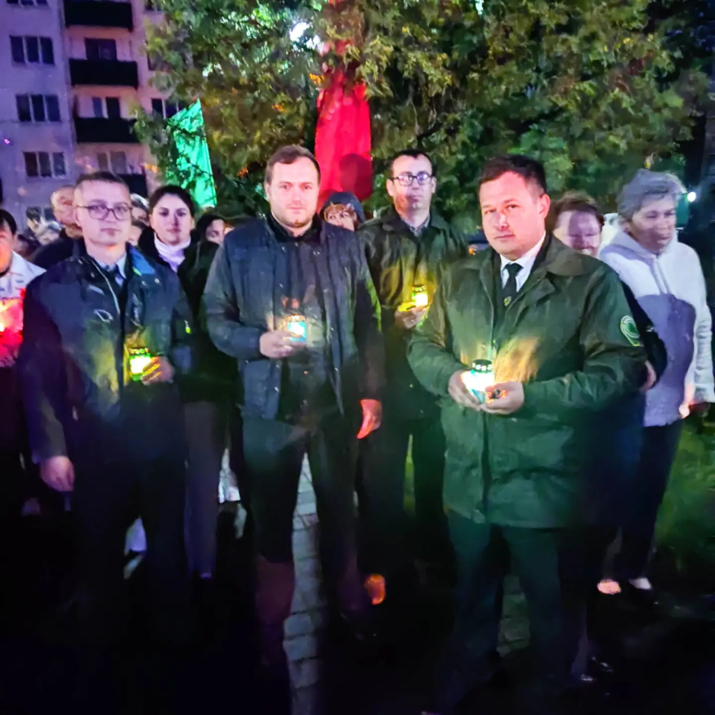

Slide 5
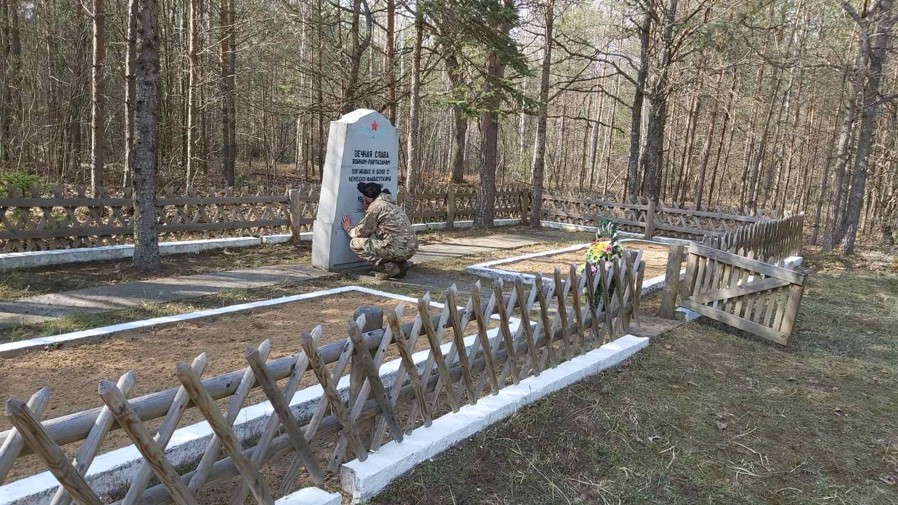
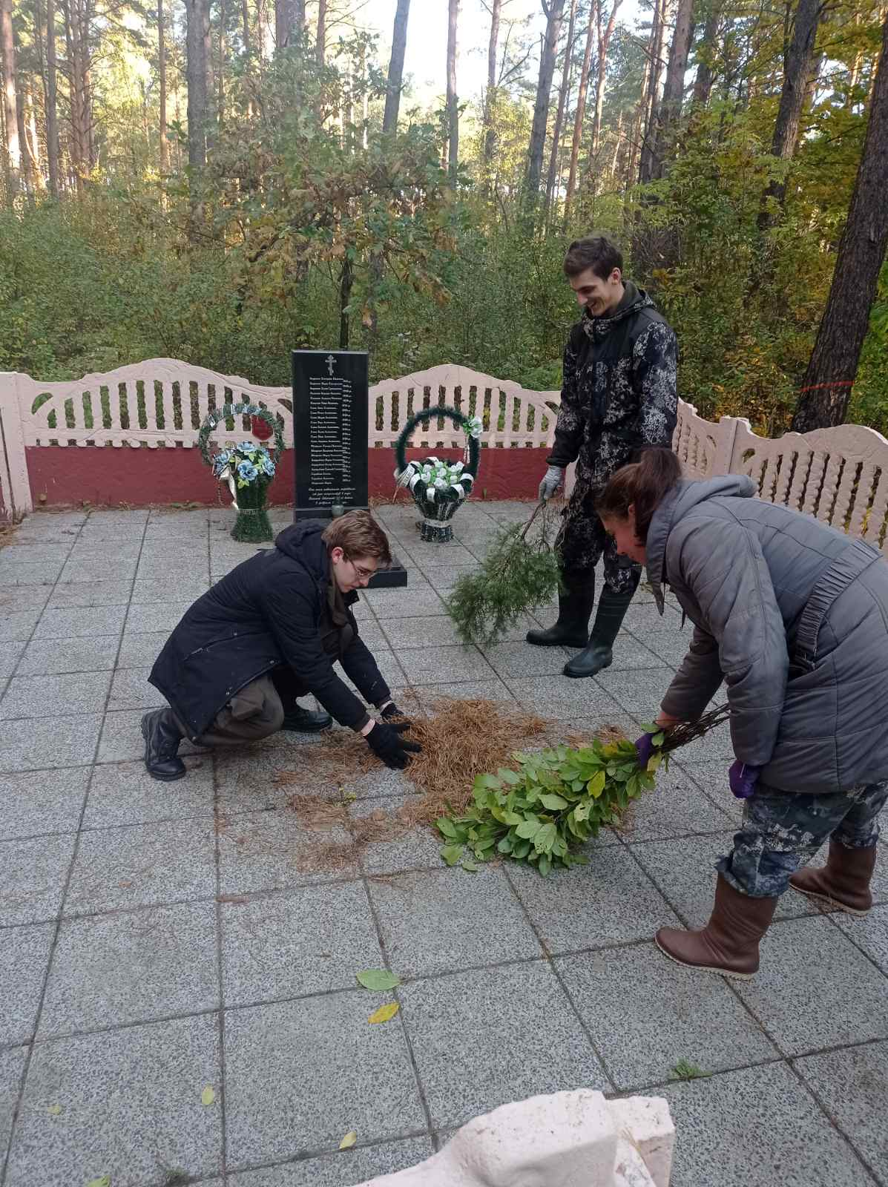
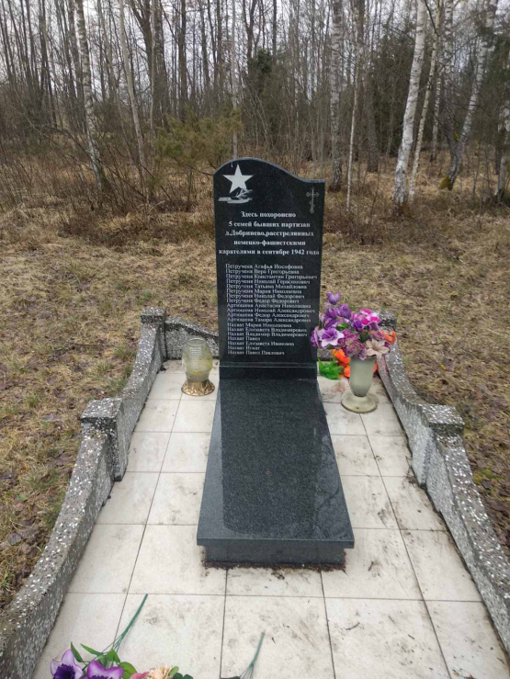
Наведение порядка в местах воинских захоранений

Slide 6
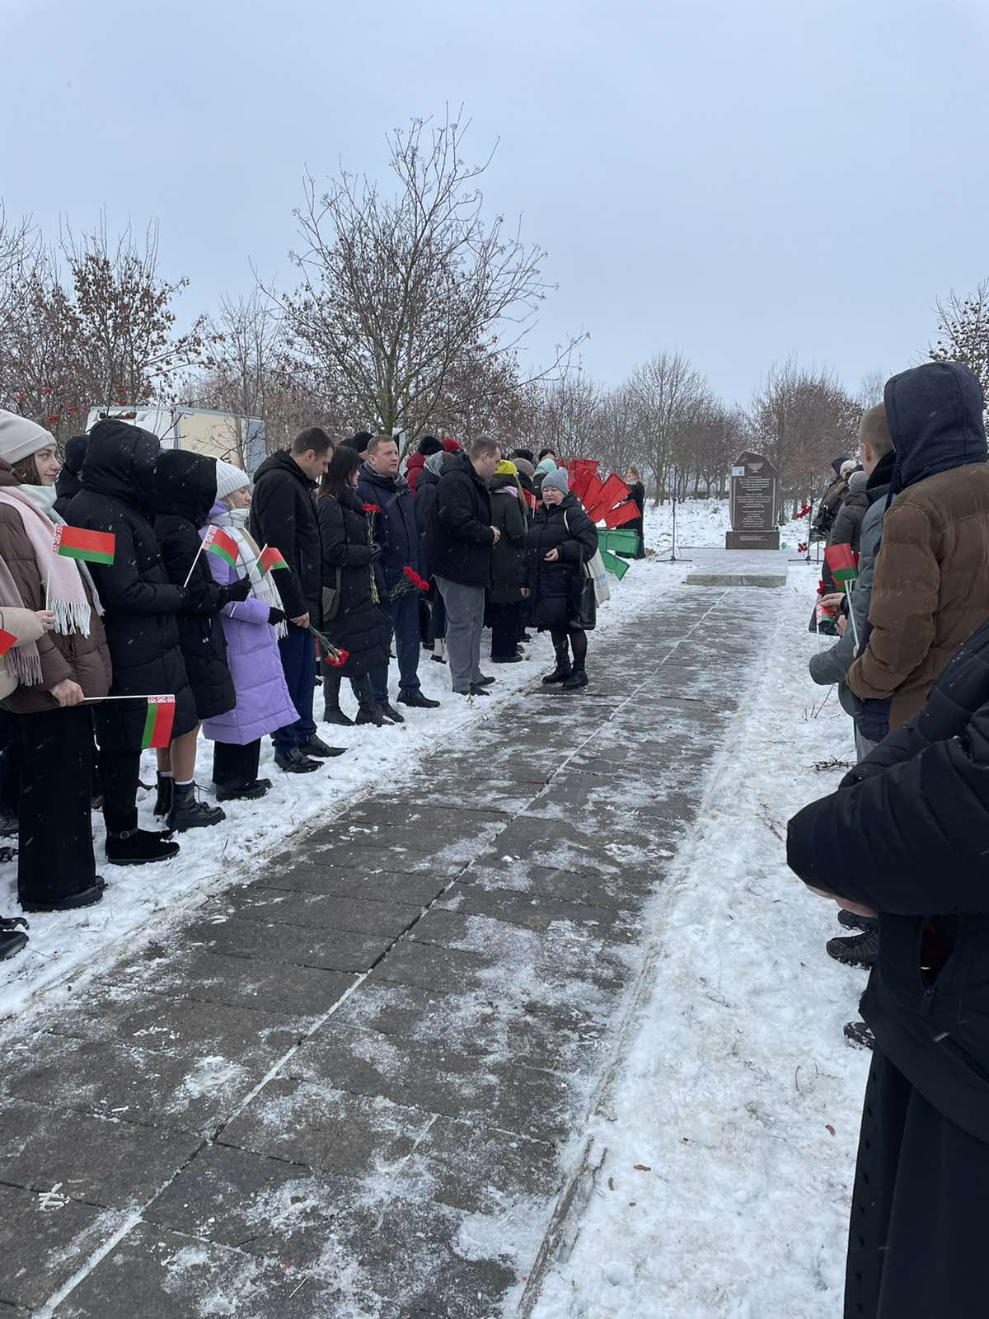
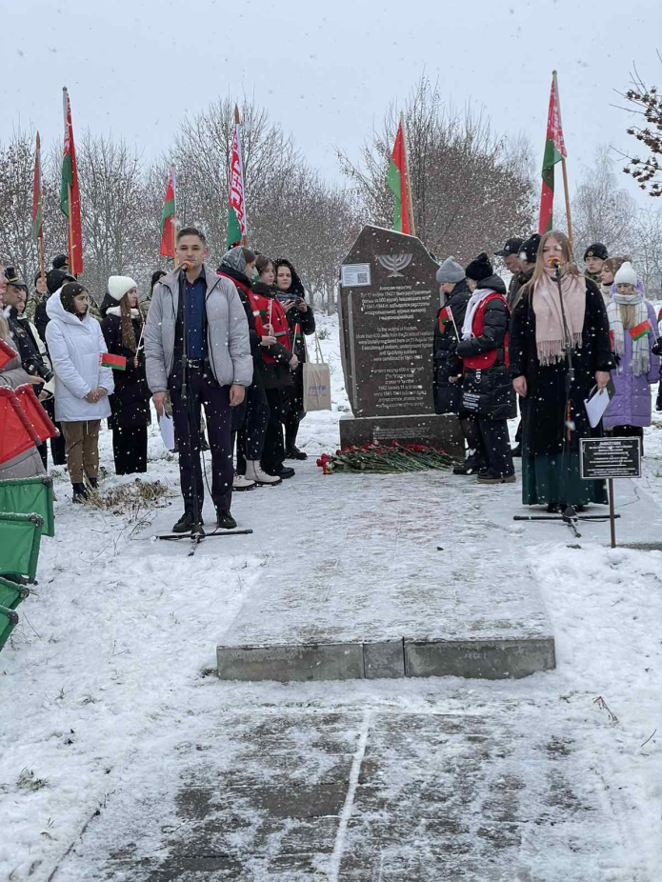
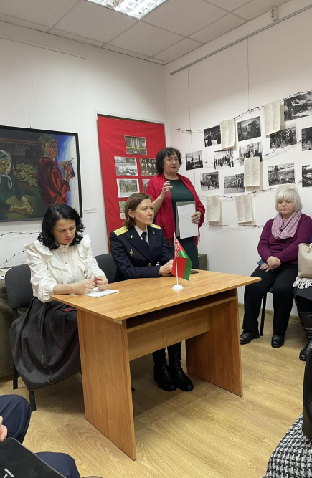
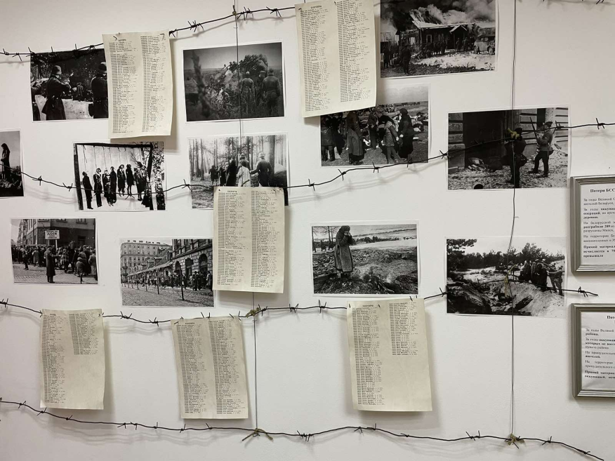

Slide 7
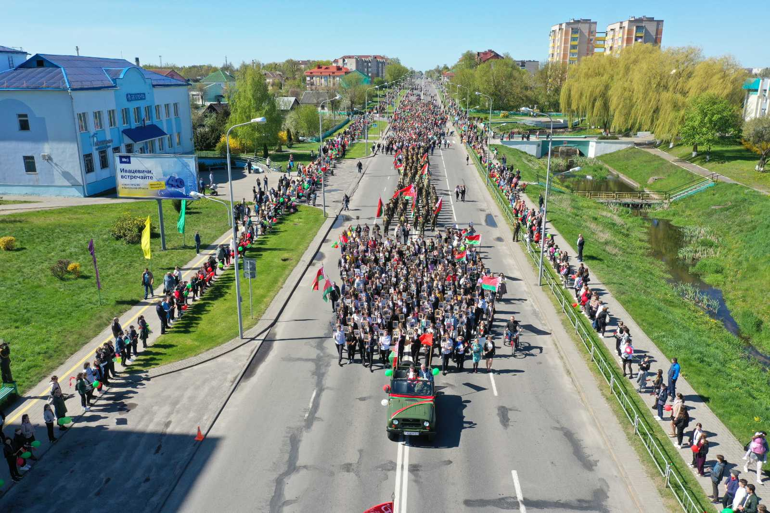
Работники лесхоза участвуют в районных мероприятия посвященным знаменательным датам

Slide 8
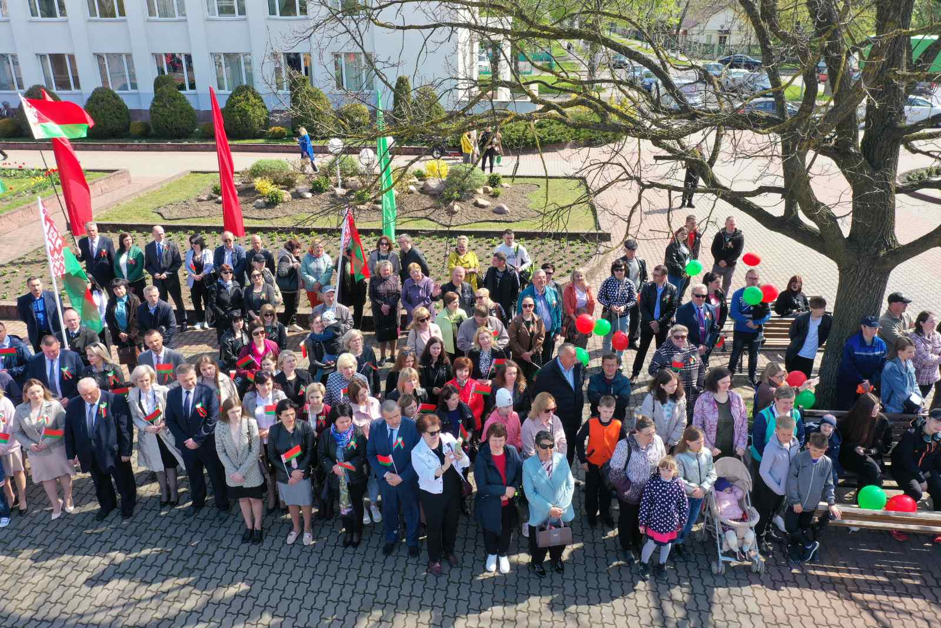

Slide 9
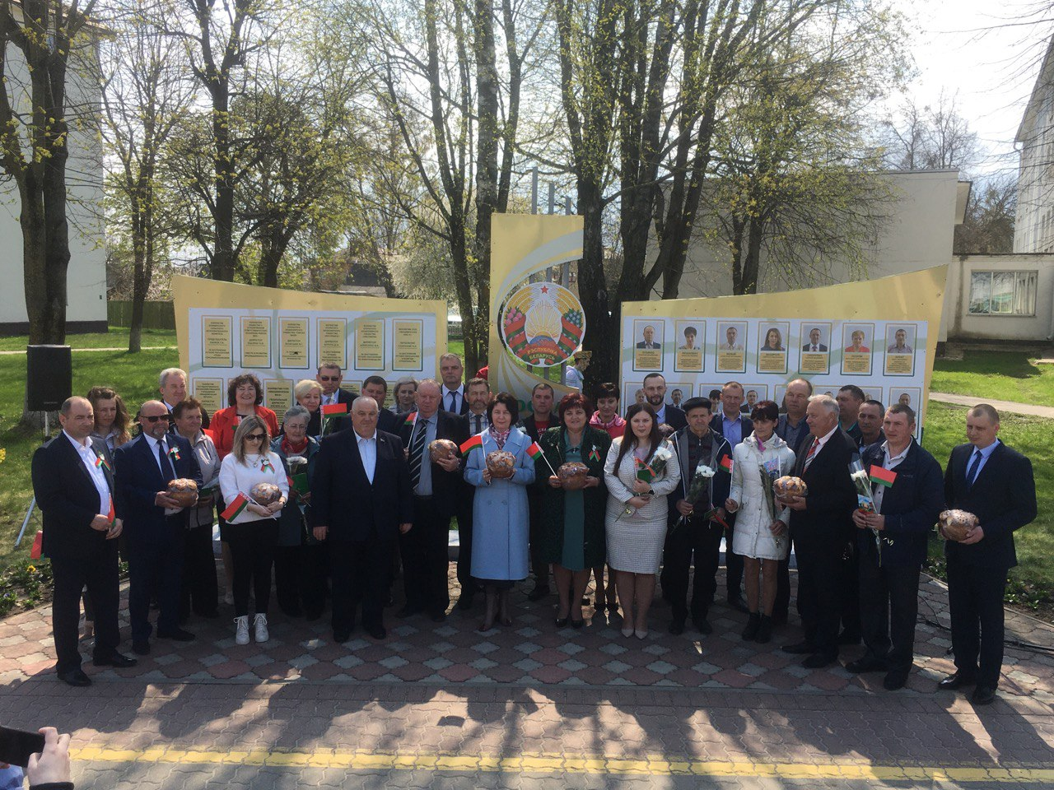
Лесхоз занесен на районную Доску почета

Slide 10
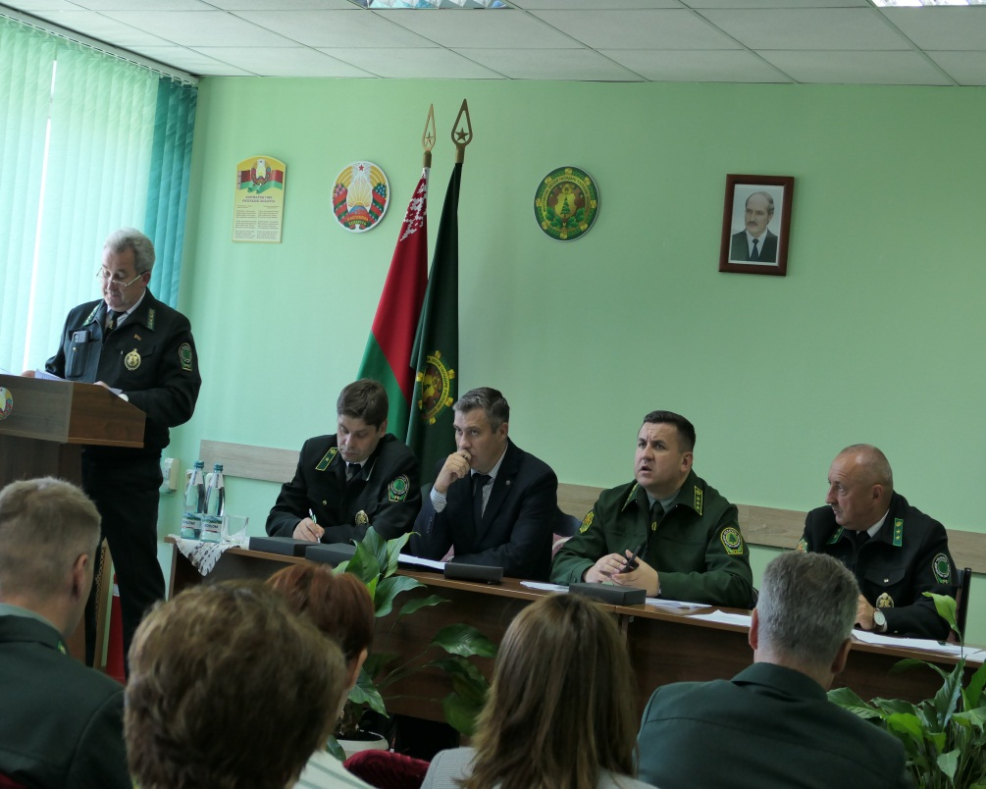
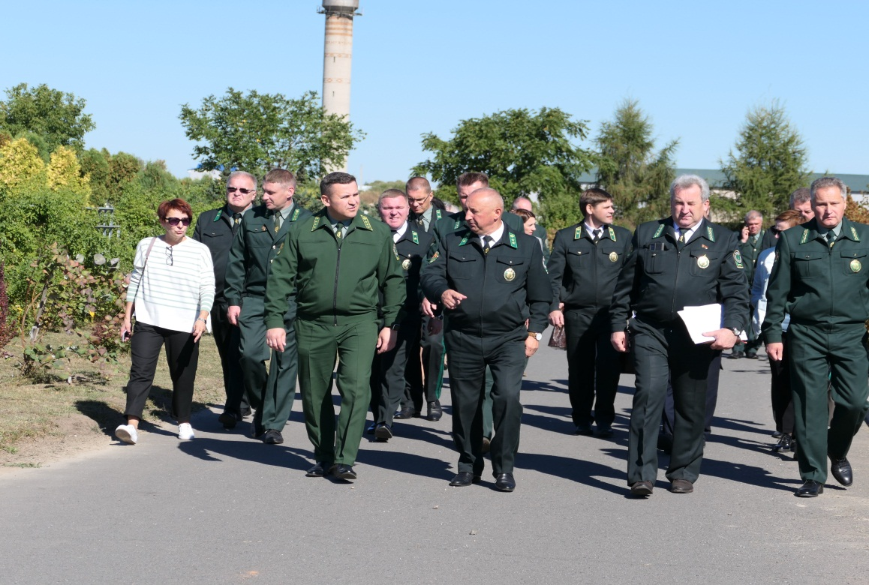
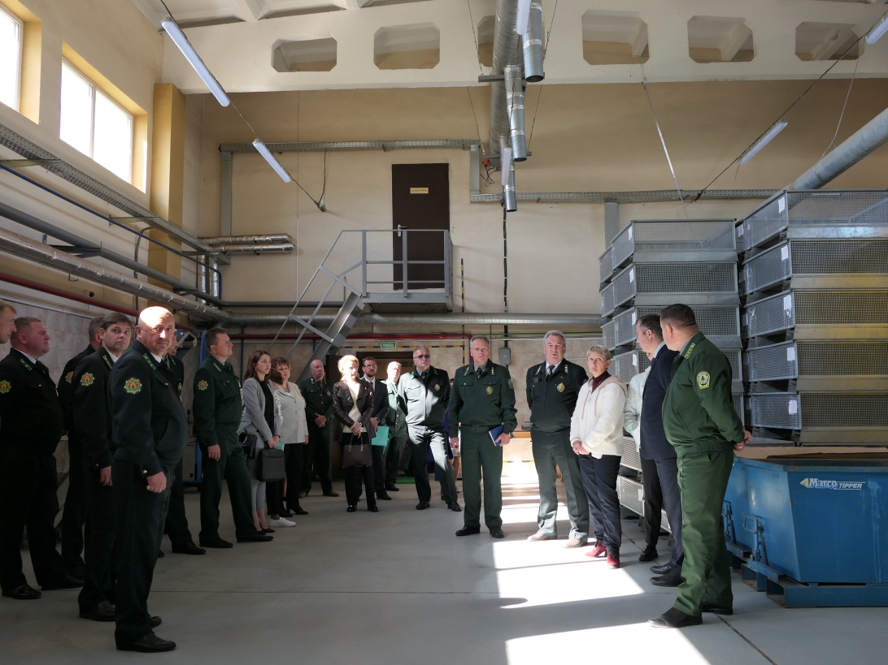
Прошел семинар по эффективности работы лесхоза в условиях эксперимента

Slide 11
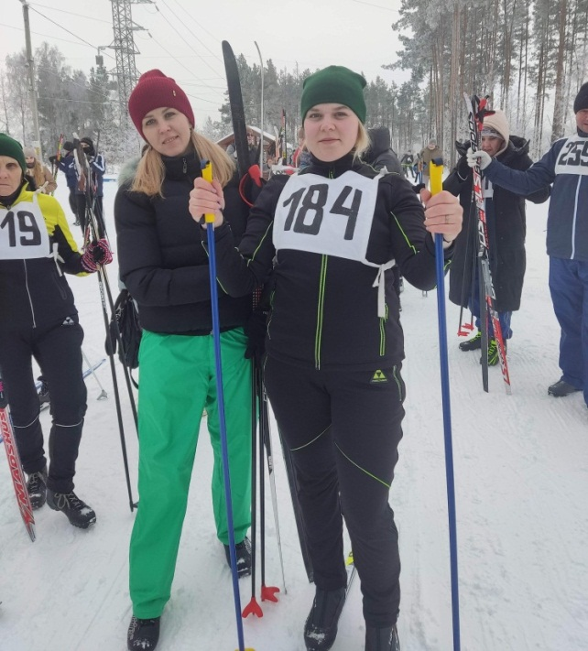
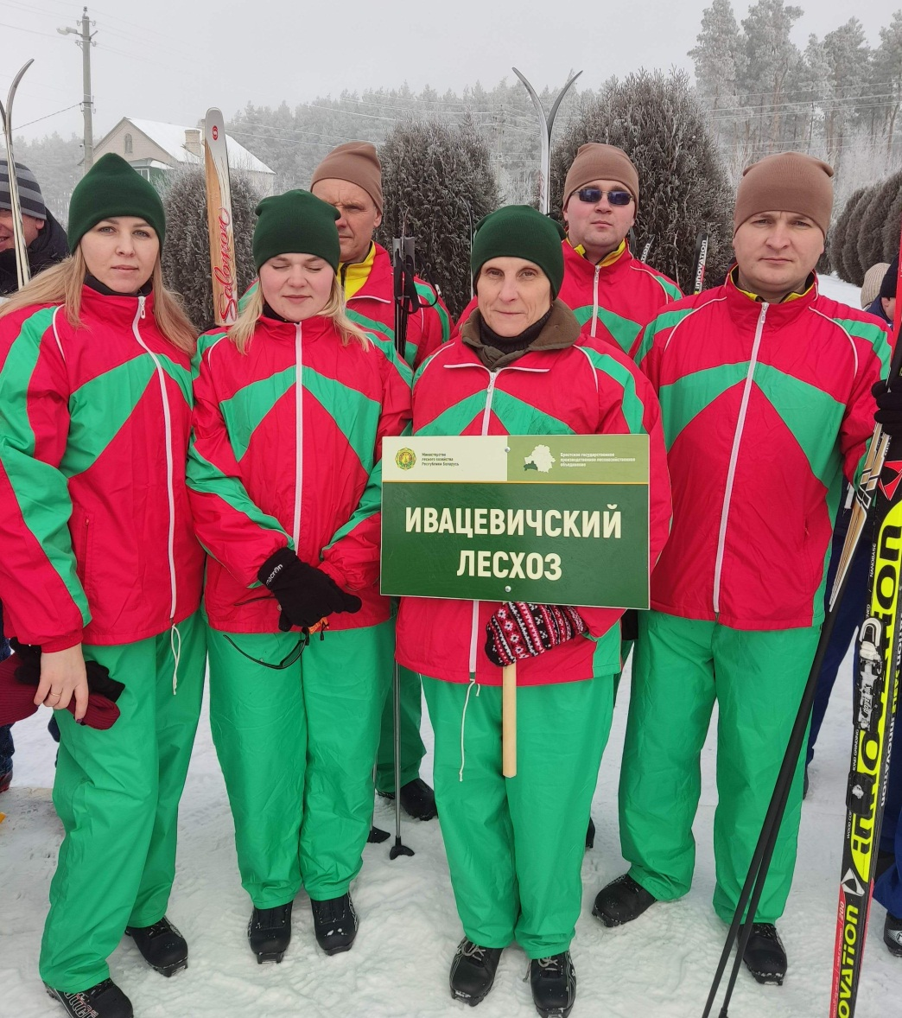
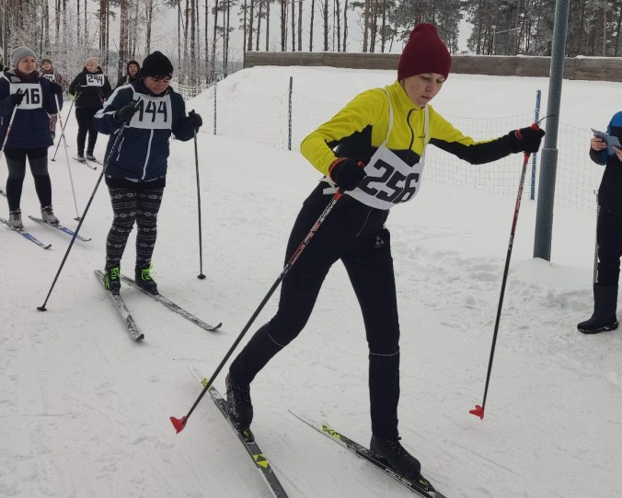
Команда лесхоза участвует в спортивных соревнованиях отраслевых и районных, неоднократно становиться победителями

Slide 12
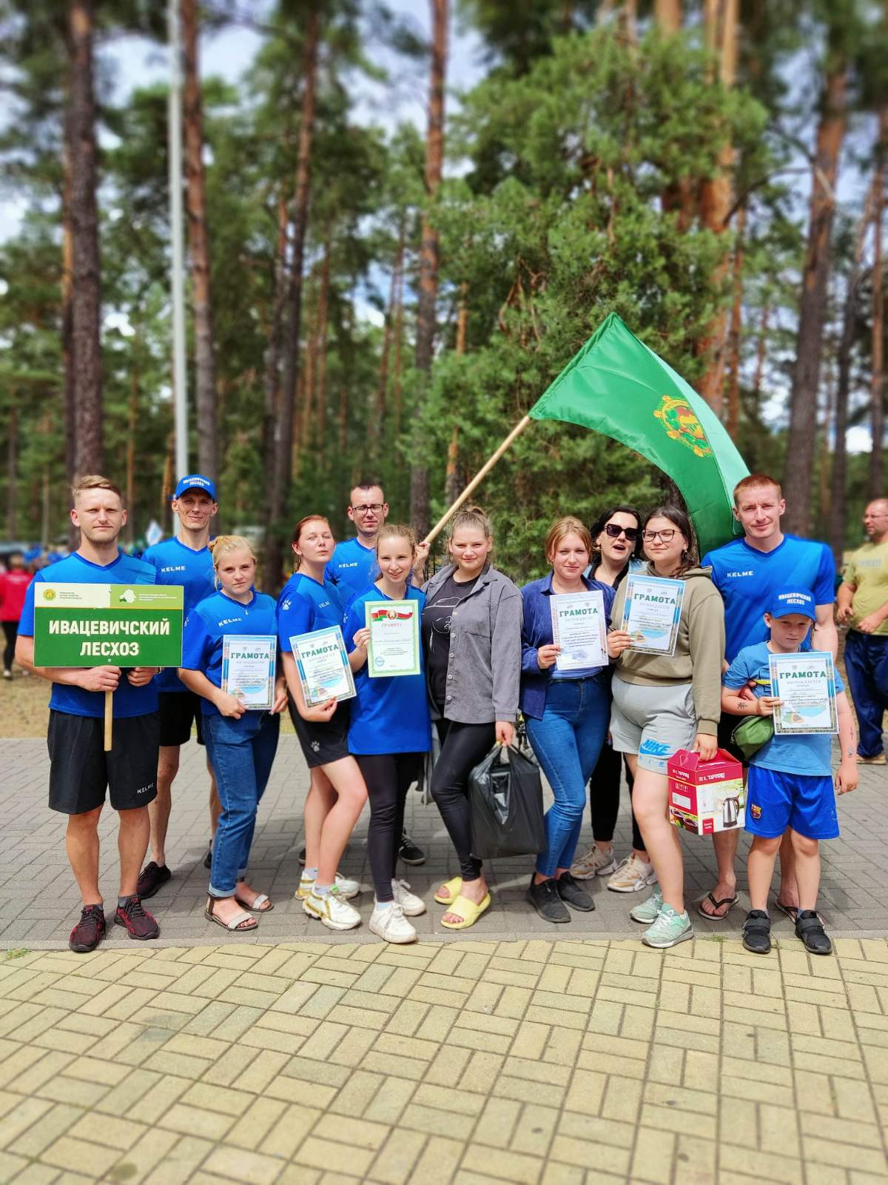
Туристический слет рабочей молодежи района посвященный Году исторической памяти

Slide 13
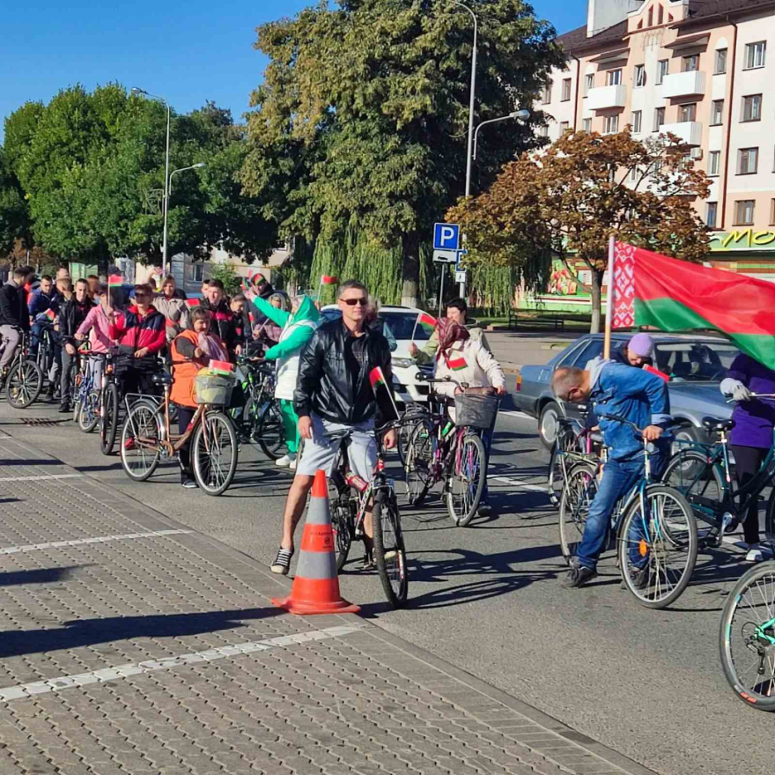
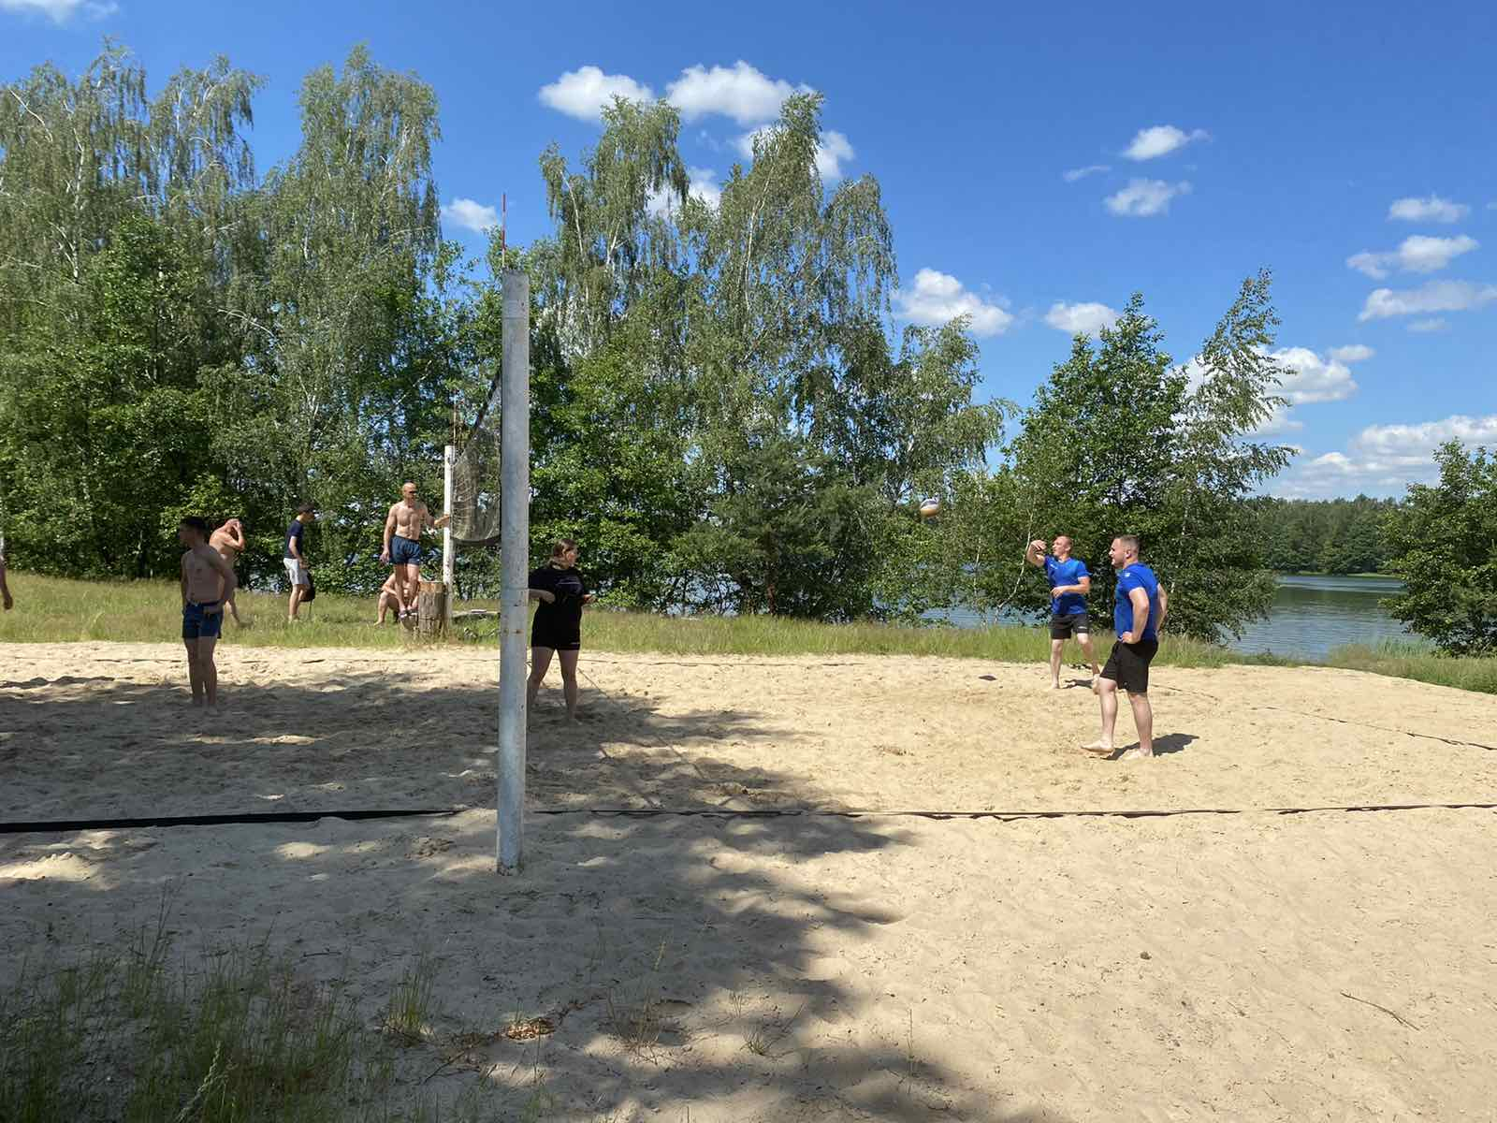
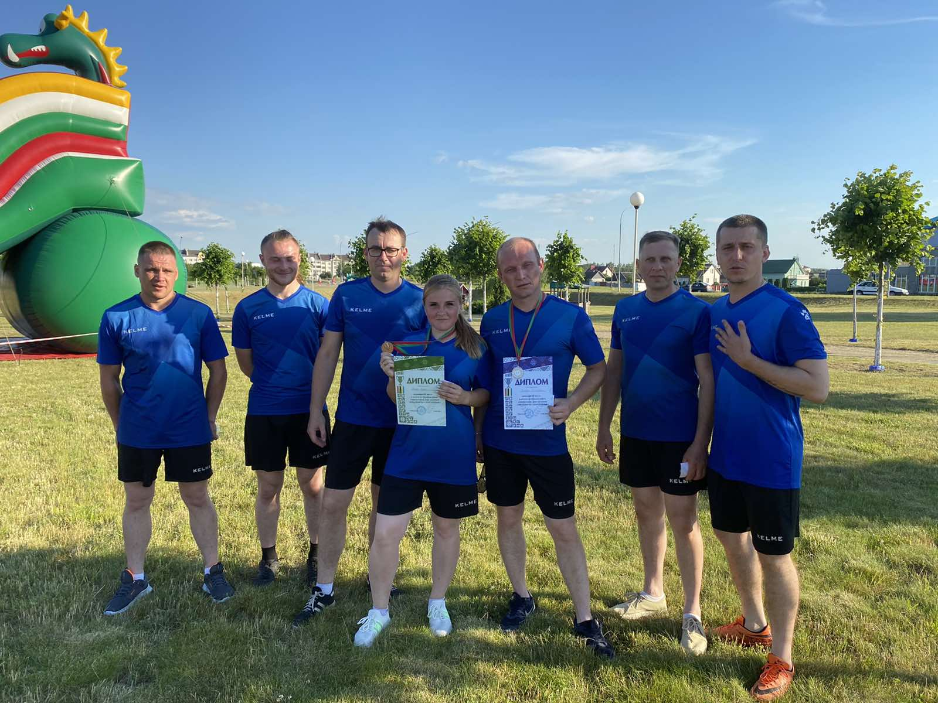
Участие в спортивных соревнованиях посвященных Году исторической памяти

Slide 14
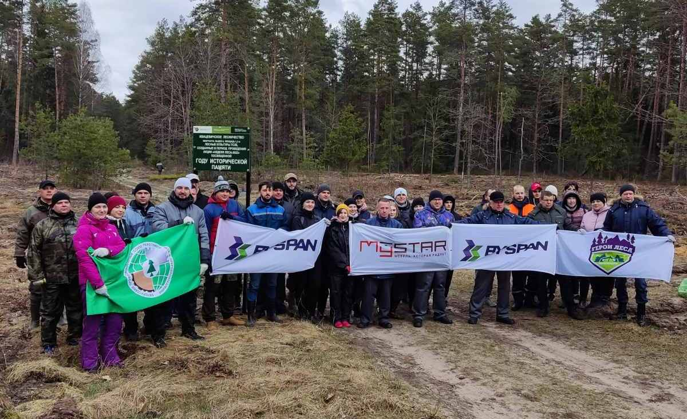
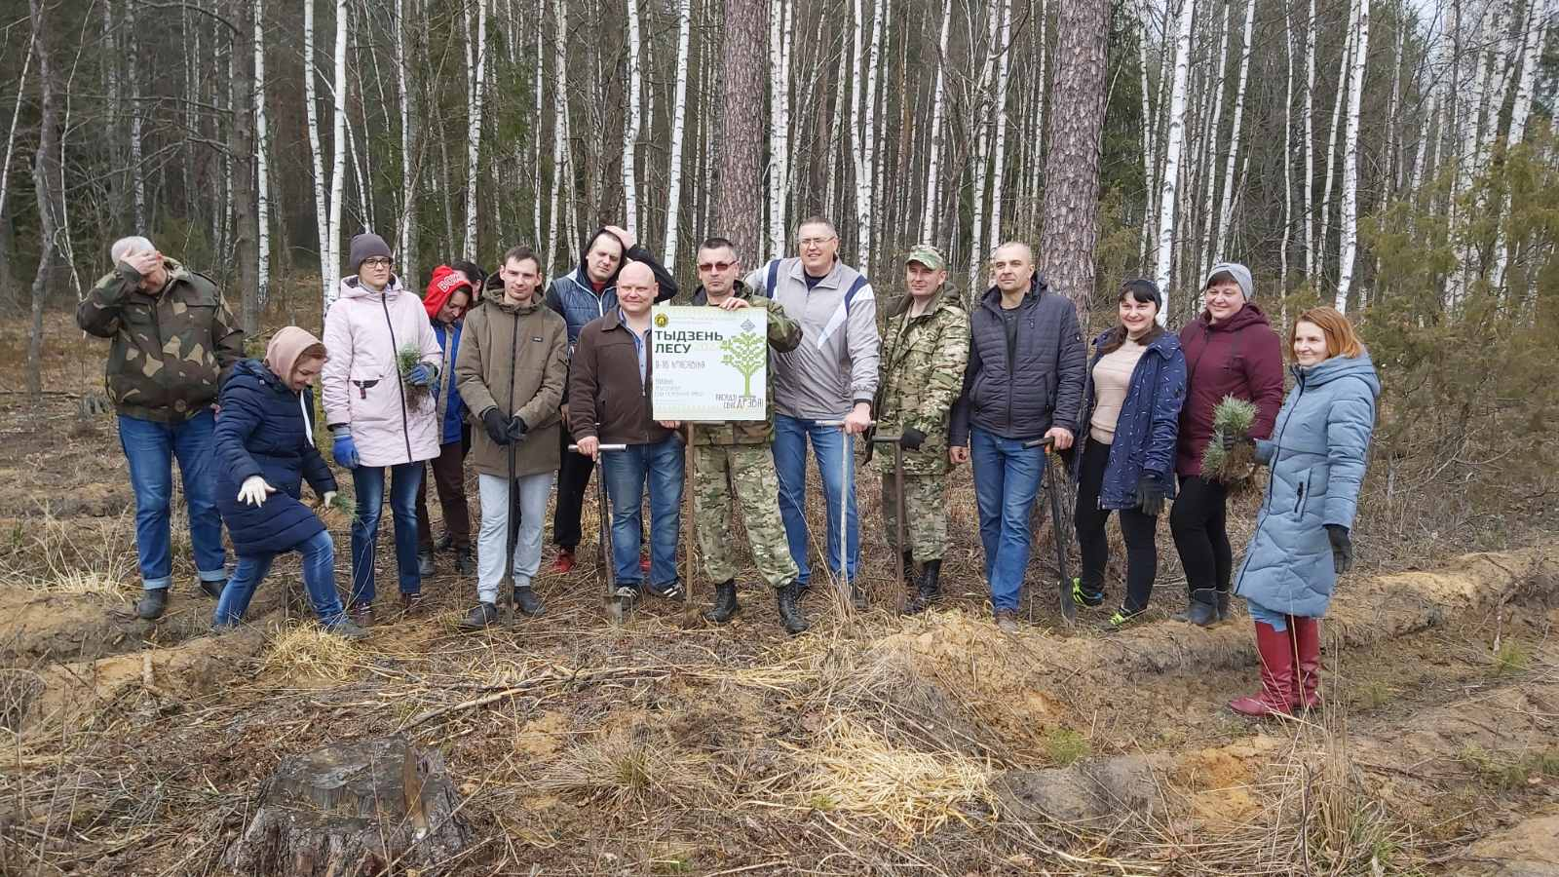
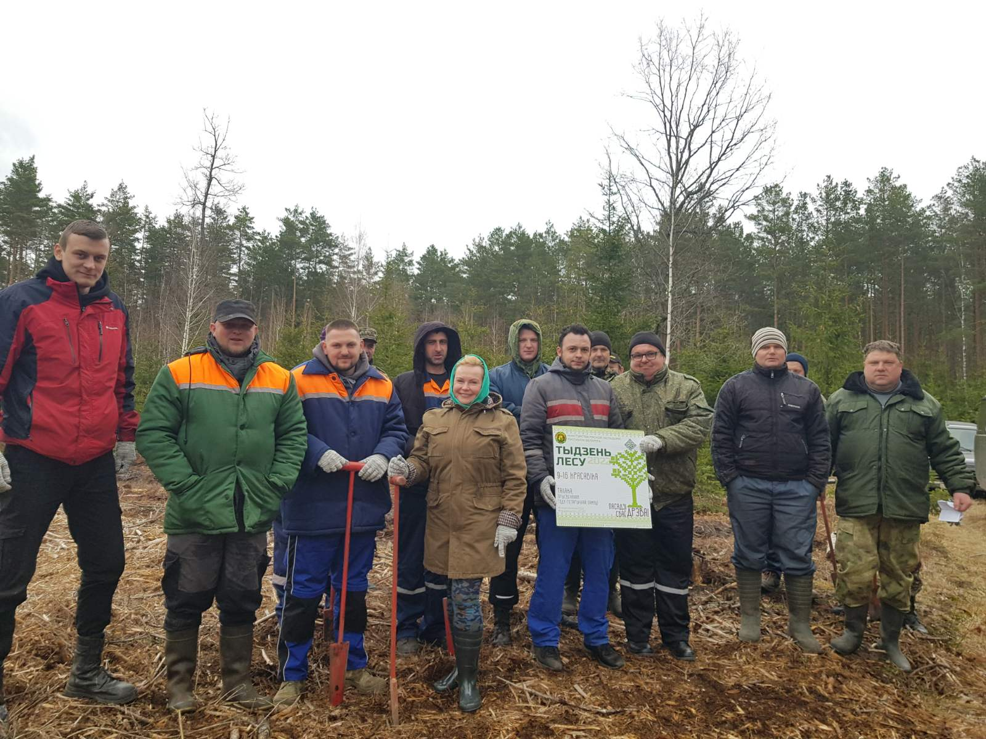
Неделя леса 2022

Slide 15
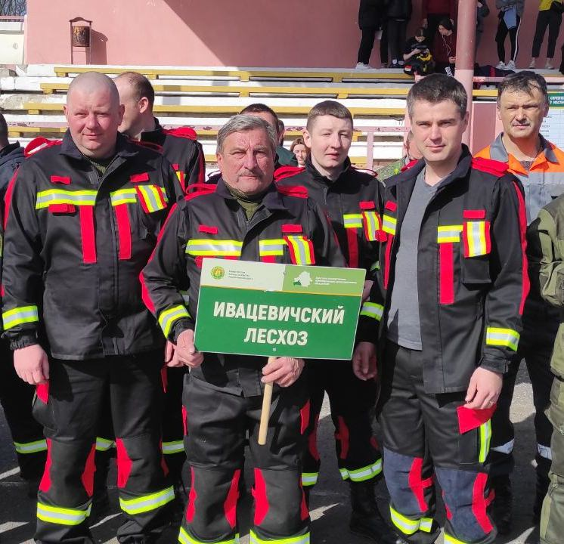
Команда лесхоза приняла участие в соревнованиях по пожарному мастерству.

Slide 16
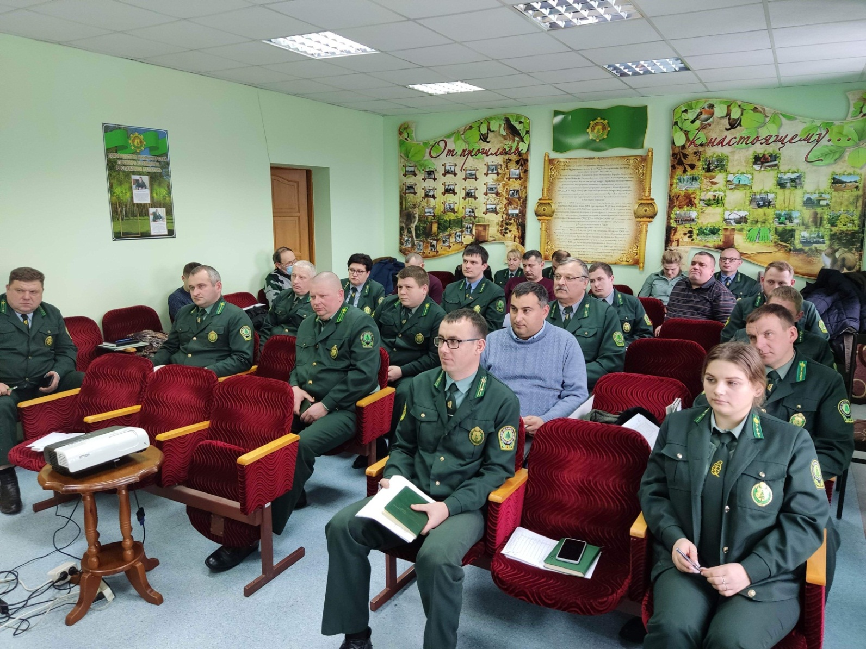
Проведение дней информирования, беседы в коллективах лесхоза и лесничеств

Slide 17
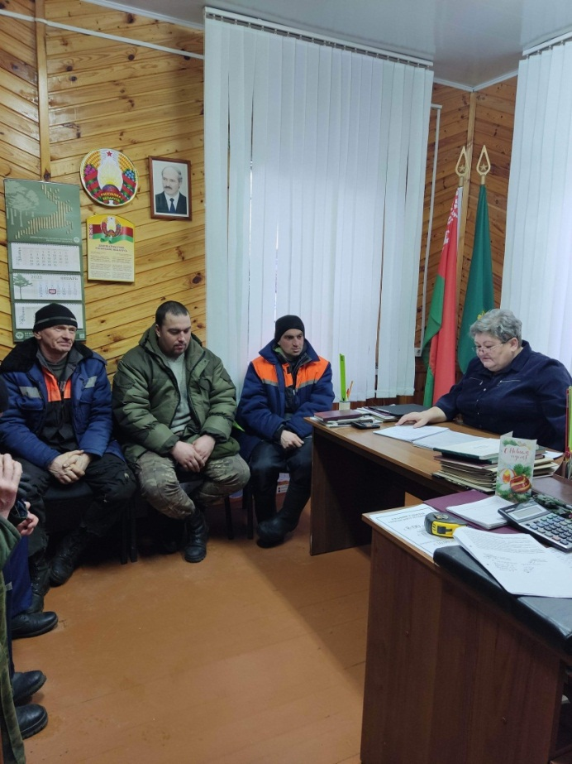
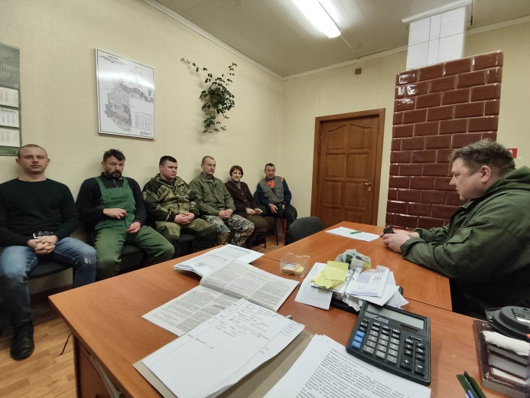
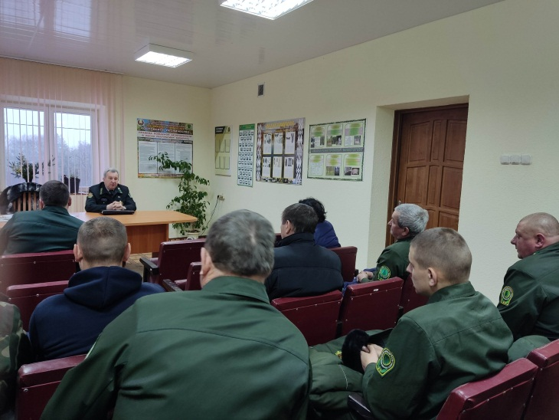
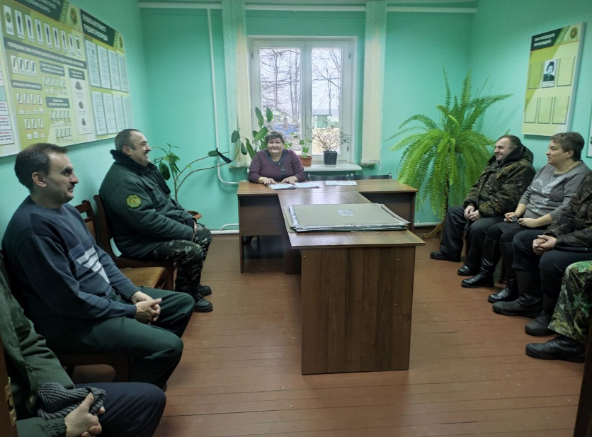

Slide 18
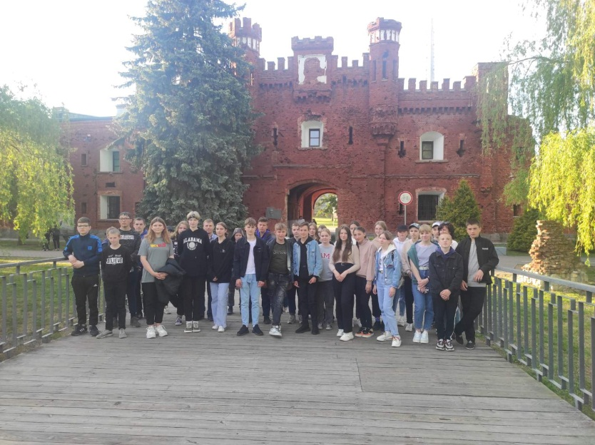
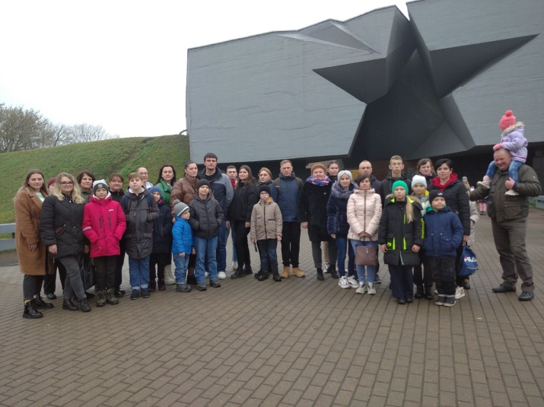
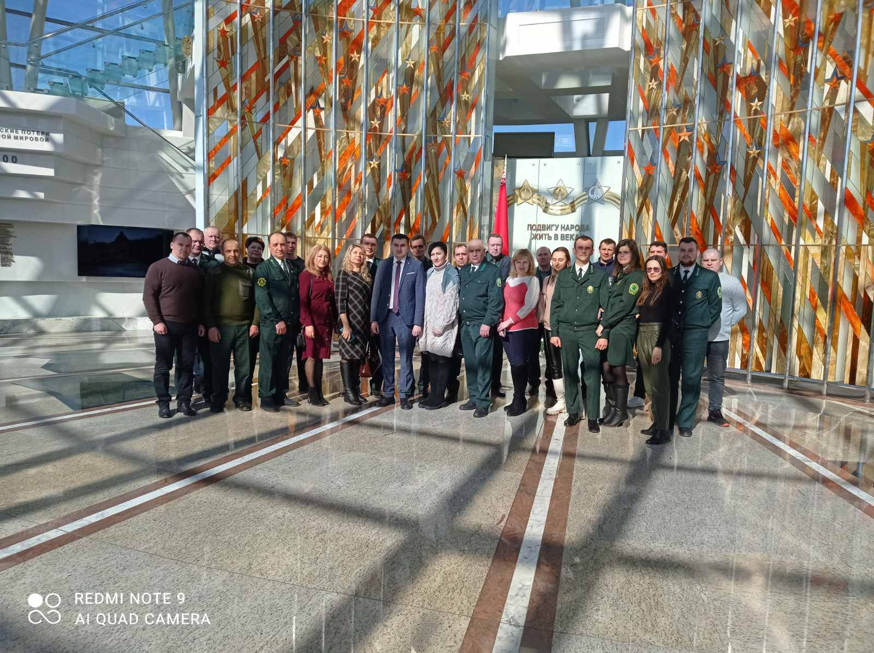
В течении года посетили музей Великой Отечественной войны в Минске, Брестскую крепость музей, музей городах Ивацевичи и Береза

Slide 19
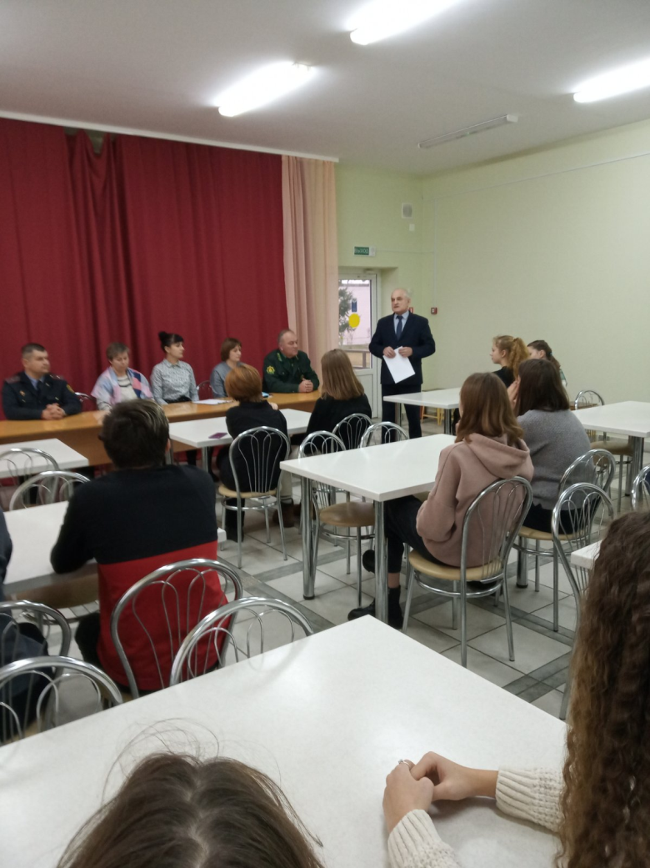
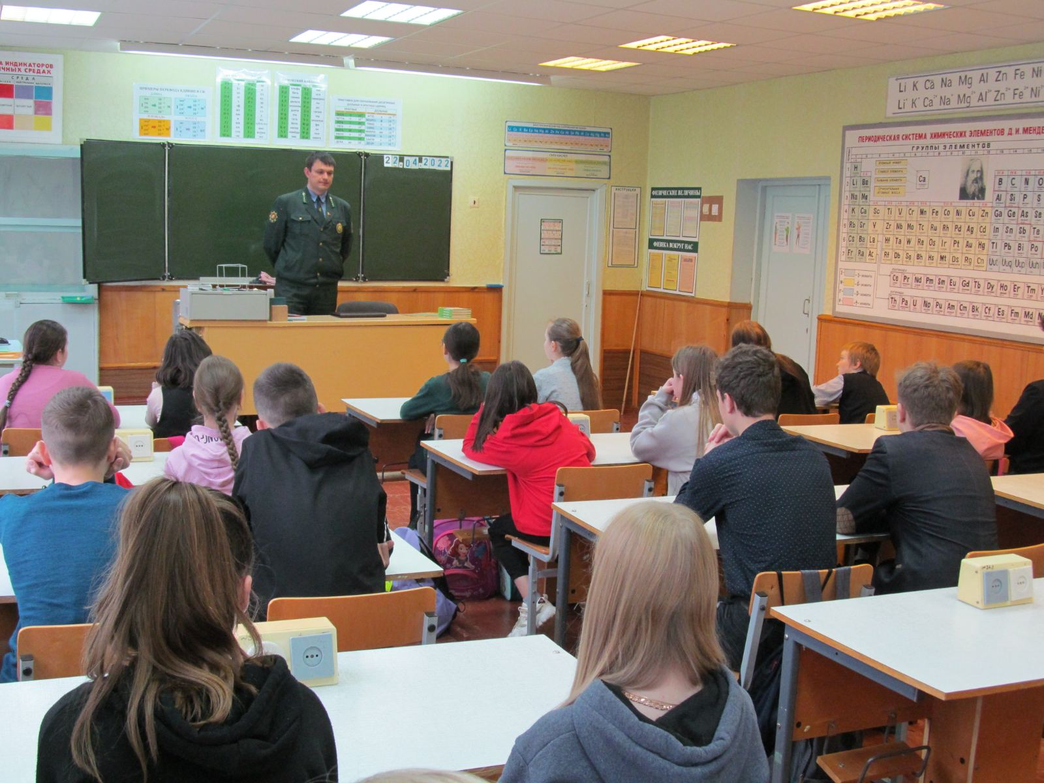
В учебных заведениях проводится профориентация по лесному профилю

Slide 20
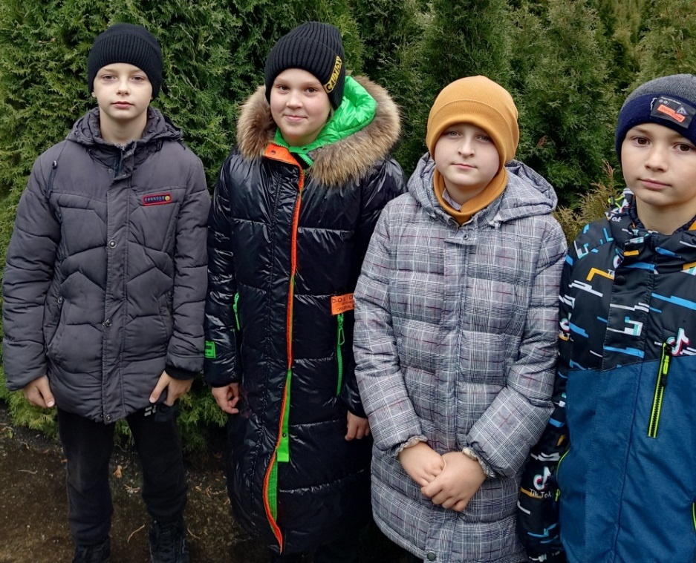
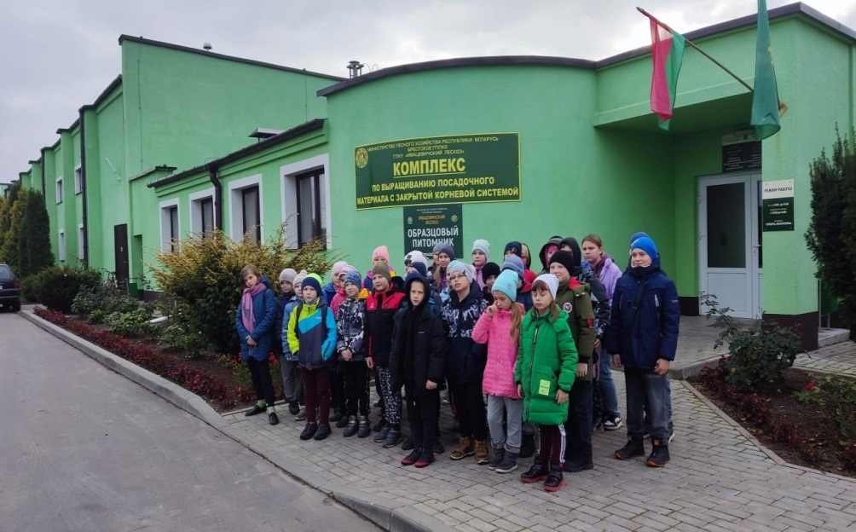
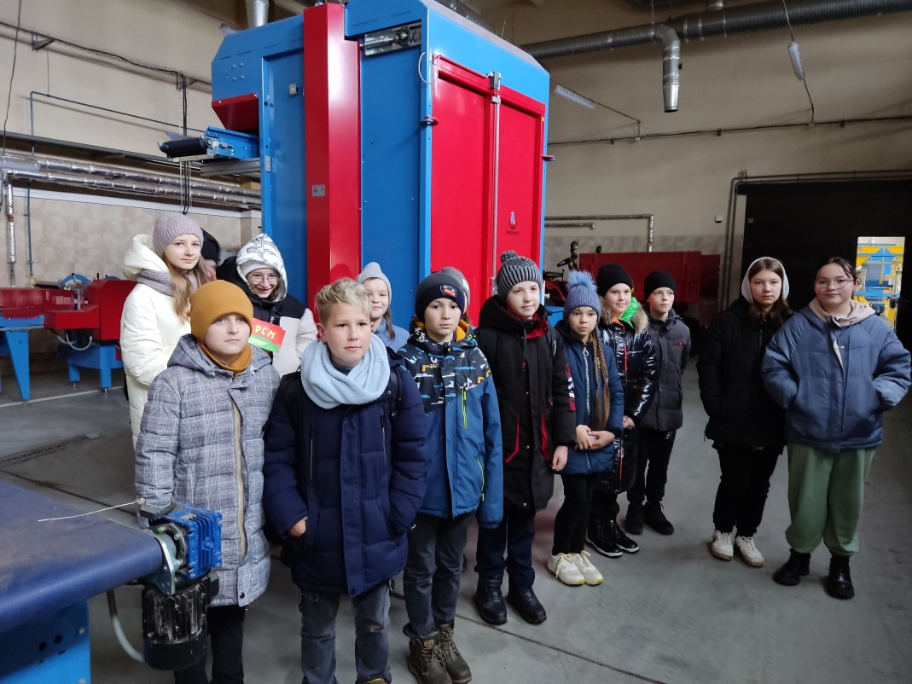
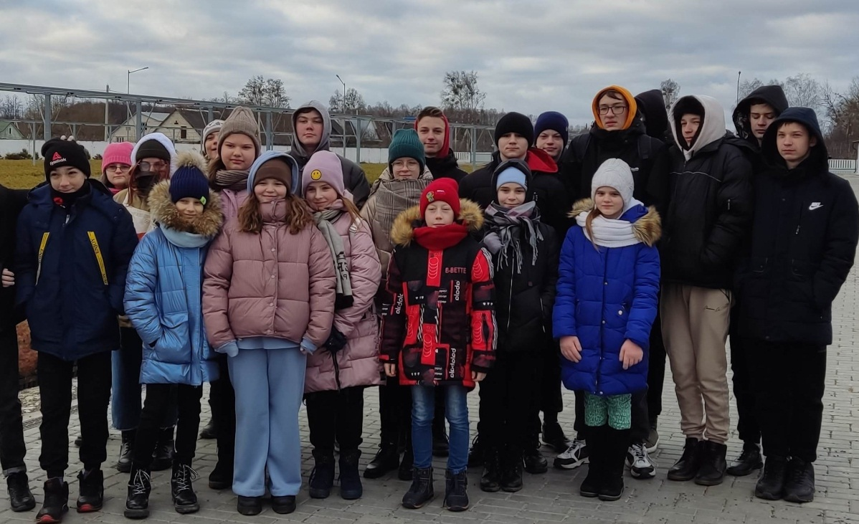
Проводятся экскурсии школьников

Slide 21
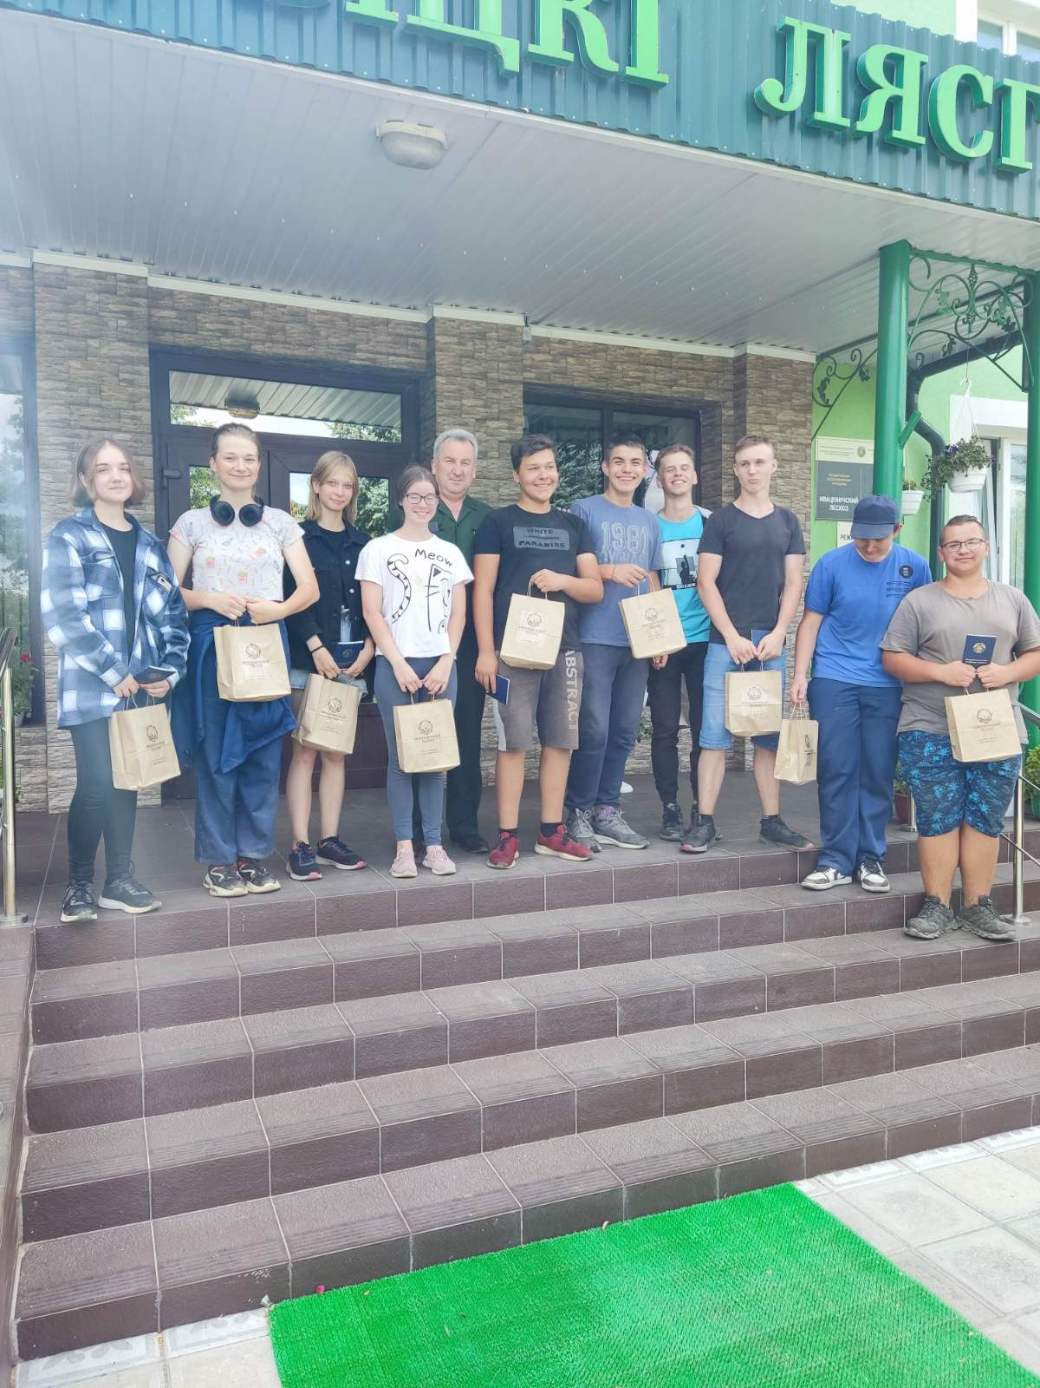
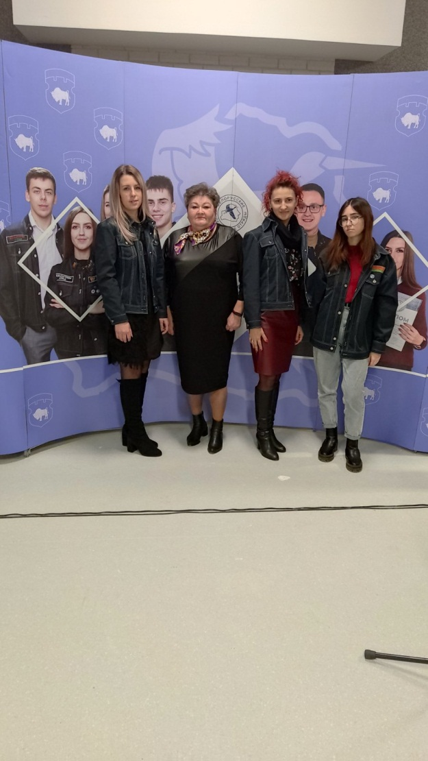
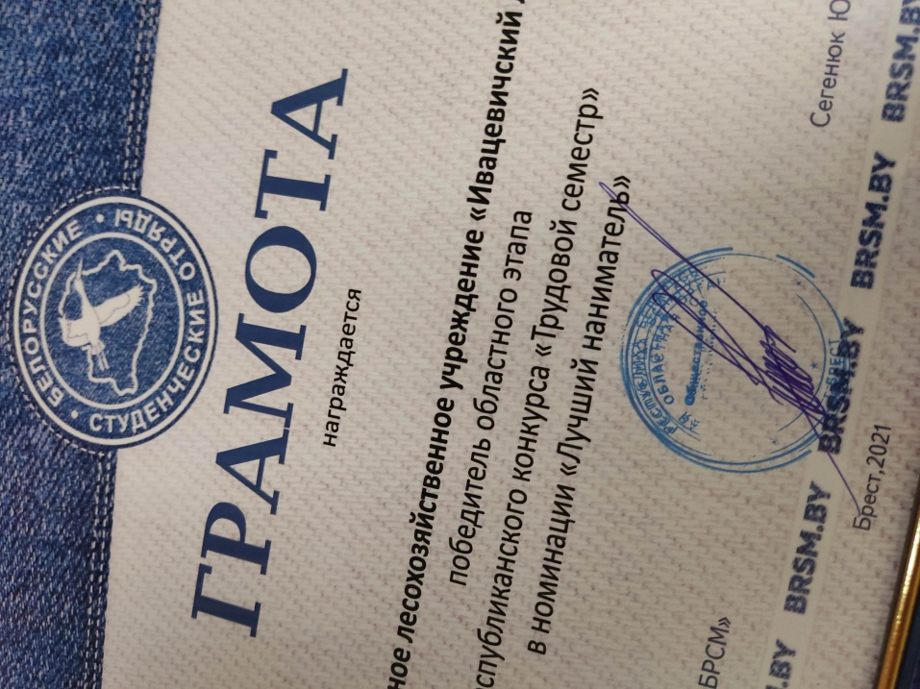
В лесхозе работал студенческий отряд в составе 24 человек

Slide 22
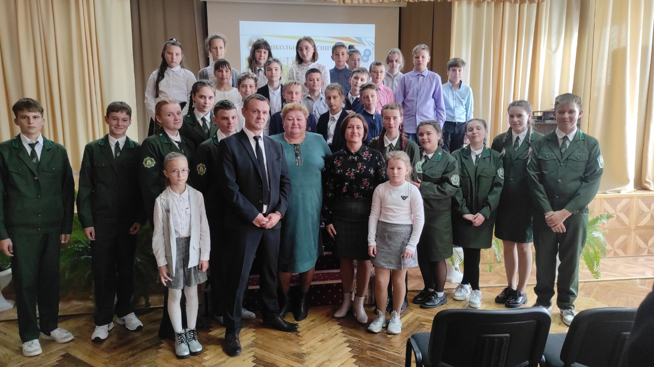
Функционирует три школьных лесничества, ребята являются активными участниками всех акций, конкурсов мероприятий

Slide 23
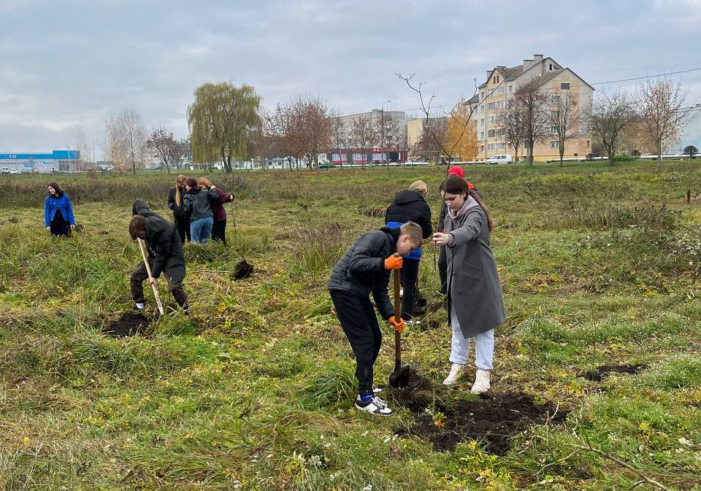
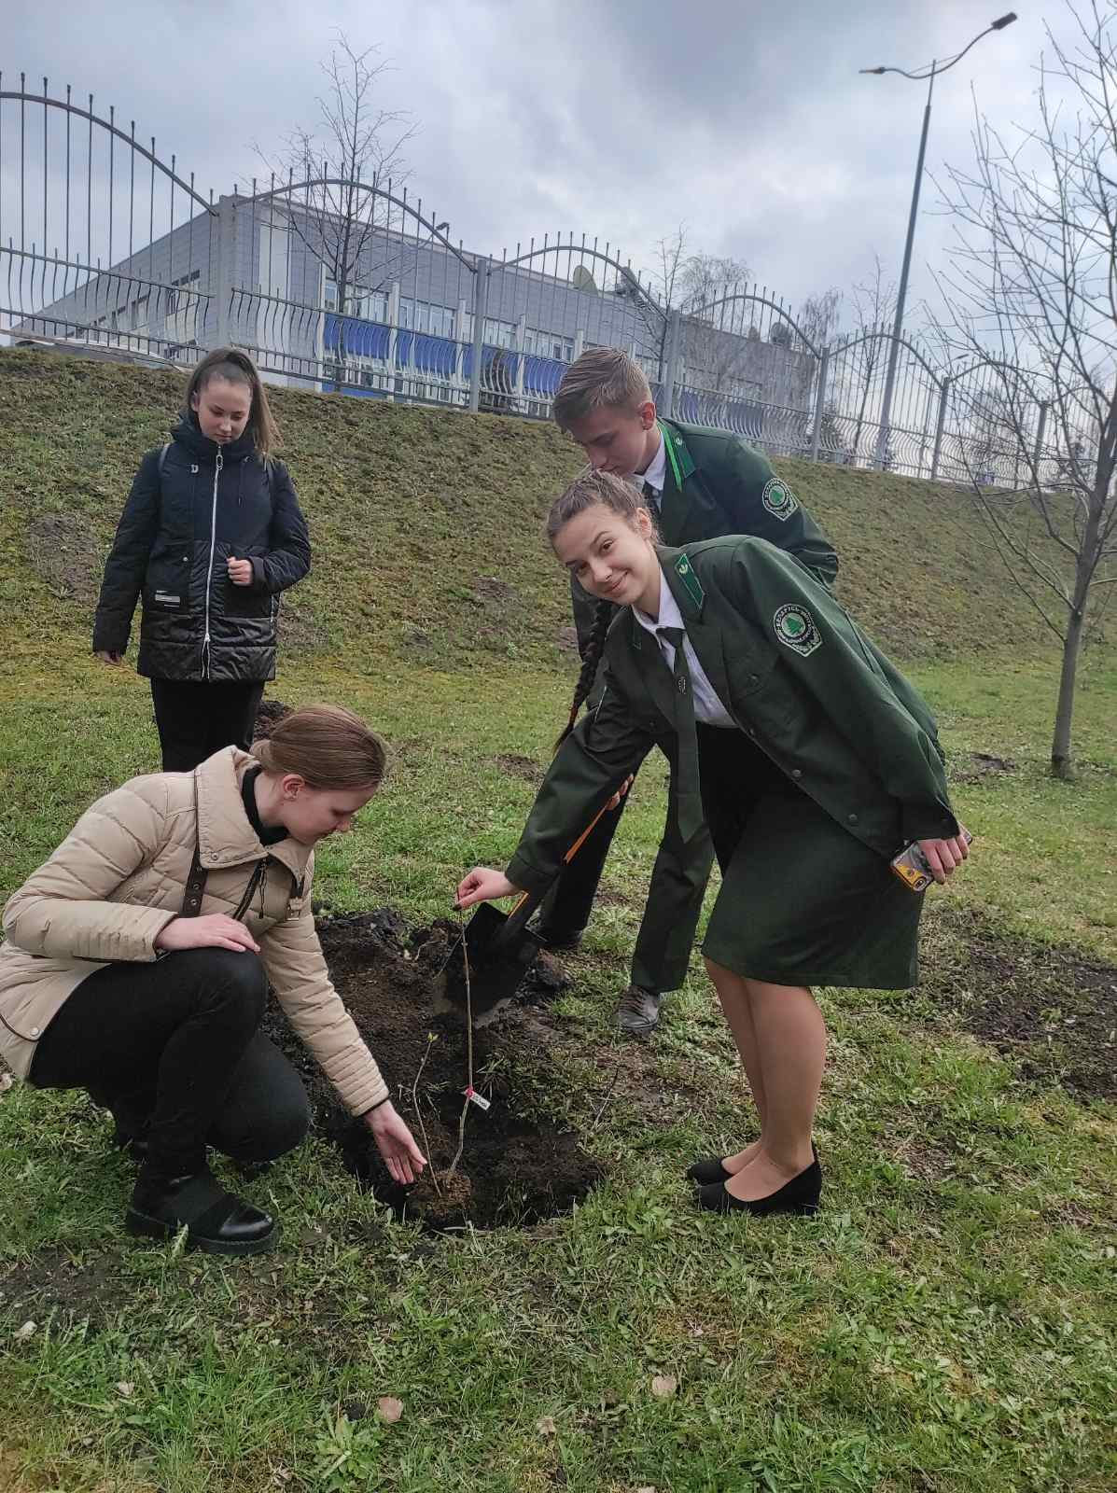
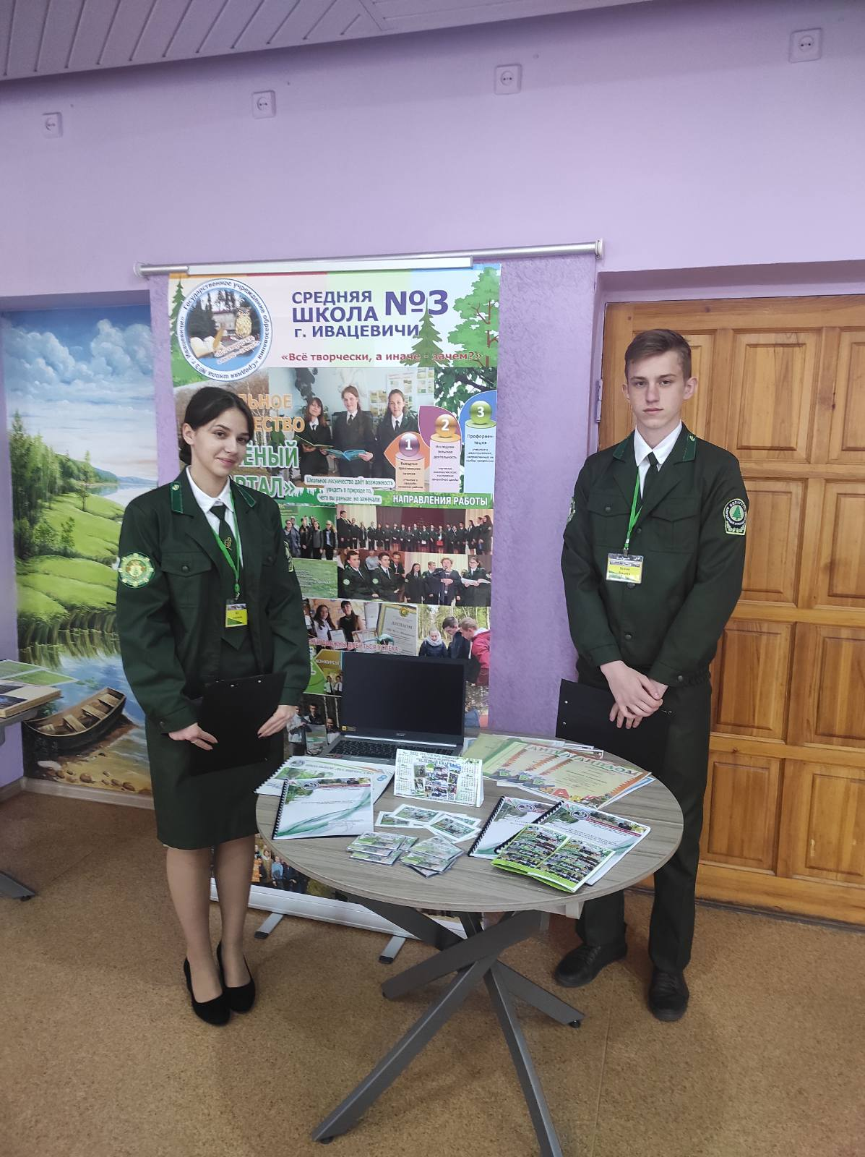

Slide 24
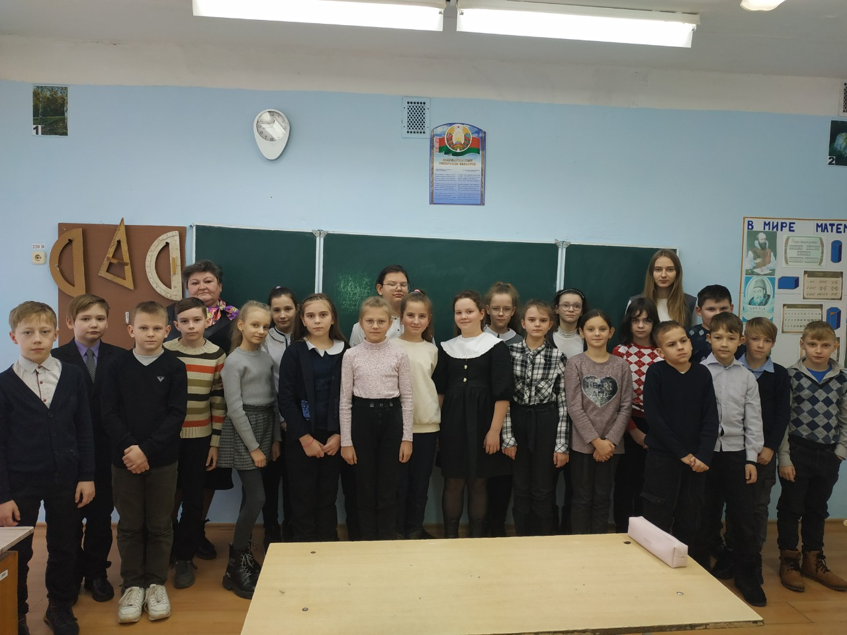
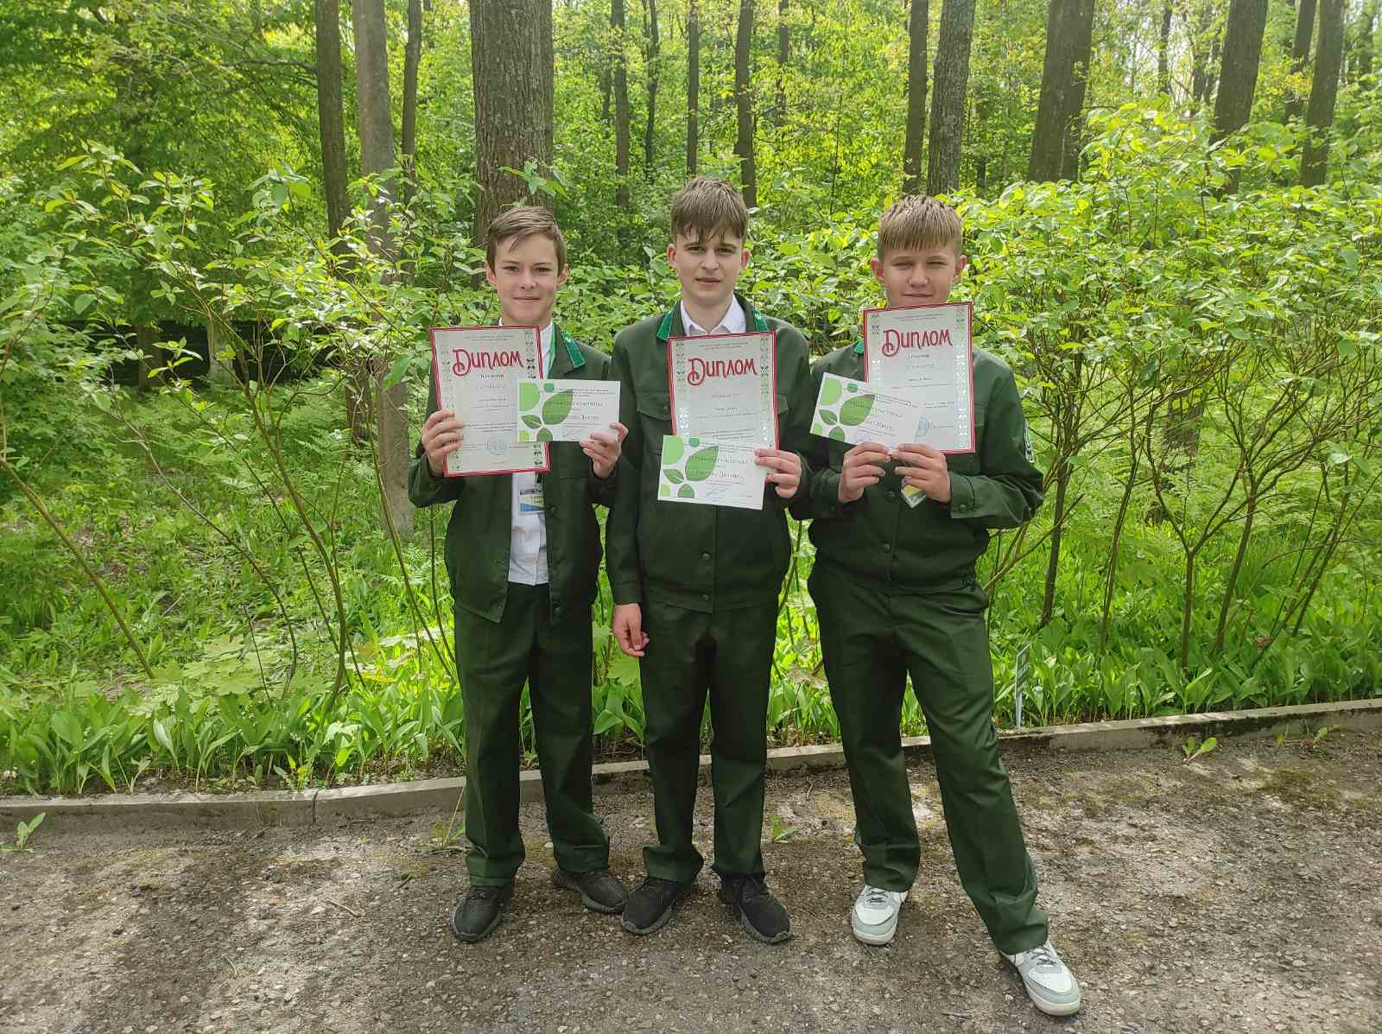
Проведение уроков в школе

Slide 25
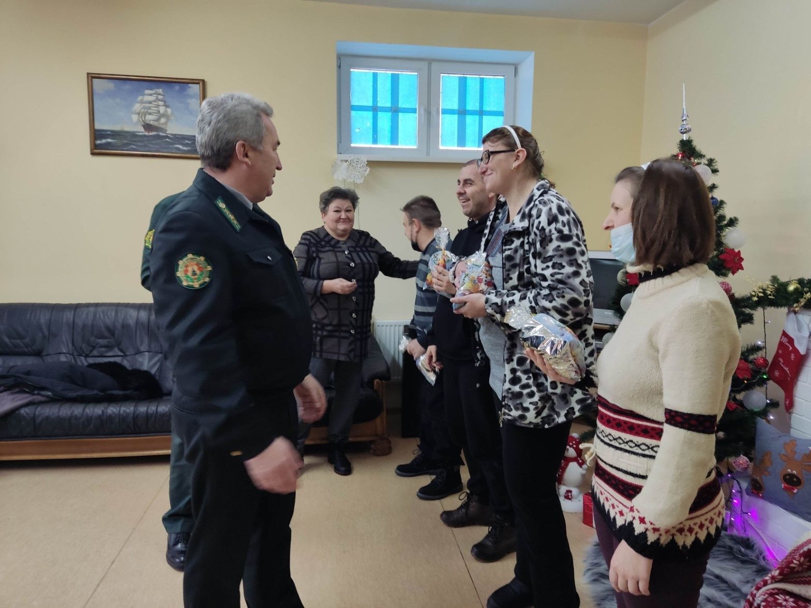
Оказана помощь детям в рамках акции « Наши дети»

Slide 26
В акции « Аднавім лясы разам» приняли участие работники и школьники района

Slide 27
На базе лесхоза прошел областной семинар « Лес- молодежь-будущее»

Slide 30
Субботники и наведение порядка

Slide 31
Всех многодетных матерей поздравили с Днем матери, пенсионерам лесхоза к Дню пожилых людей оказана помощь. Все работники работавшие на разработке буреломов получили подарки и поздравления с Днем рождения

Slide 33
Приняли участие в областных « Дожинках»

Slide 34
Постоянно проводятся рейды по проверке соблюдений требований техники безопасности

